Slide 1
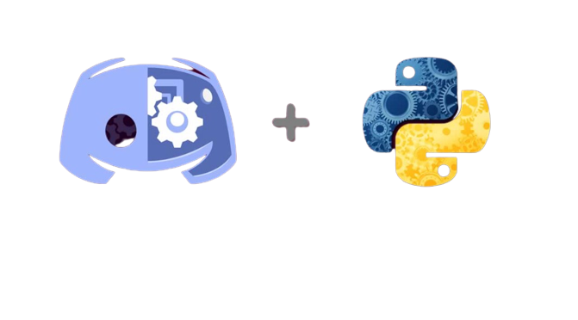
遊戲顧問機器人
組員: 李易昇
陳柏樺
沈政宇
李慈欣
曾禎泰
指導老師:戴建誠

Slide 2

Discord
多樣化機器人(音樂、圖片、遊戲…)
聊天紀錄完全保存，換裝置、重新登入不受影響
可建立多組文字聊天頻道，多用途時可區分聊天主題
高自由度的語音頻道，加入與否由個人決定
可建立多組語音頻道，輕鬆區隔不同用途語音

Slide 3


預期成果
透過爬蟲搜尋答案
可查詢 裝備/流派/詞墜/價錢
將使用者問題記錄在Logs中
模糊查詢/人性化溝通

Slide 4

目前進度
已掌握基本爬蟲技術，學習如何與Discord結合，
某些網頁因 AJAX-post 所以無法回傳網址，將改用其他方式回傳(截圖)
人性化技術方面還在研究當中

Slide 5
謝謝大家

